Slide 1
Industrial Control Network 工业控制网络 主讲：孔亚广

Slide 2
第三章 数据通信基本概念

Slide 3
第一节 通信系统基本组成

Slide 4
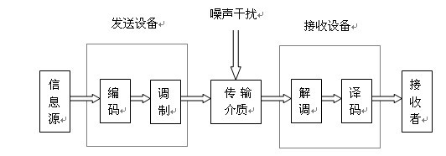
通信系统基本组成
图2.1 通信系统基本结构

Slide 5
通信系统基本组成
总线：网络上各节点共享的传输媒体，是信号传输的公共路径。
总线协议：总线上的设备如何使用总线的一套规则，这套规约是事先规定、必须共同遵守的。
总线操作：总线上数据发送者与接收者之间的连接—— 数据传送——断开连接的一个操作序列。
现场设备：作为网络节点连接在现场总线上的物理实体，具备测量控制功能和数据通信能力。

Slide 6
通信系统基本组成
发送与接收设备：数据通信系统中，具有通信信号发送电路的设备称为发送器或发送设备；具有通信信号接收电路的设备称为接收器或接收设备。
总线仲裁：对总线冲突的处理过程，根据某种裁决规则确定下一个时刻具有总线占有权的设备。

Slide 7
通信系统基本组成
传输介质：指在两点或多点之间连接收发双方的物理通路，是发送设备与接收设备之间信号传递所经过的媒介。
数据报文：通过网络传输的数据的基本单元，包含一个报头（header）和数据本身，其中报头描述了数据的目的地以及和其它数据之间的关系。 一般把需要传送的信息，包括文本、命令、参数值、图片、声音等称为报文。

Slide 8
通信系统基本组成
数据通信过程：两个或多个节点之间借助传输媒体以二进制形式进行数据交换的过程
数据通信过程 与打电话的对比
建立物理连接 拨号，拨通对方
建立逻辑连接 互相确认身份
数据传送 互相通话
断开逻辑连接 互相确认要结束通话
断开物理连接 双方挂机

Slide 9
第二节 数据编码

Slide 10
数据编码
数据：二进制
1或0以电压的高低或电流的有无来反映。
信号：指数据的电磁或电子编码，分为模拟信号与数字信号。
数字信号：一系列的脉冲
模拟信号：连续变化的量

Slide 11
数据编码
数据编码：通信系统中以何种物理信号的形式来表达数据。
用数字信号表示数据
单/双极性码、归零码、不归零码（NRZ）、差分码、曼彻斯特编码 、差分曼彻斯特编码等
用模拟信号表示数据
幅移键控法（ASK） 、频移键控法（FSK） 、相移键控法（PSK）
用模拟信号承载数字或模拟数据的技术称为调制技术。

Slide 12
数据编码
不同类型的信号在不同类型的信道上传输有4种情况
数据：模拟数据、数字数据
信号：模拟信号、数字信号
信道：模拟信道、数字信道

Slide 13
编码方案的评价指标 (1)
数据编码
信号频谱(signal spectrum)
没有高频分量,可减少传输所需的带宽
没有直流分量,可通过变压器进行交流耦合,实现隔离减少干扰
实际上,信道的传输性能通常在频带的两边较差。一个好的信号设计应将传输功率集中在带宽中部,以减小失真。
时钟同步 (clocking)
测定每一个比特起始和结束位置（同步）并非易事。
一种相当昂贵的方案是在发送和接收设备间增设一条外部时钟线
另一种方案是提供某些基于所传送信号的同步机制。这一点可以通过合适的编码技术来实现。
Notes:
信号频谱 (详见P134)

Slide 14
编码方案的评价指标(2)
数据编码
差错检测 (error detection)
可在具体的信号编码中方案加入部分差错检测功能以提高检错速度
信号干扰和抗噪声度
有些编码在噪声存在的状态下仍具有优秀的性能
费用和复杂性
数据速率一定时,信号速率超高,成本越高
有些编码要求信号速率高于实际的数据速率
Notes:
差错检测
可在具体的信号编码中方案加入部分差错检测功能以提高检错速度
抗信号干扰和噪声能力
有些编码在噪声存在的状态下仍具有优秀的性能
成本和复杂性
数据速率一定时,信号速率超高,成本越高
有些编码要求信号速率高于实际的数据速率

Slide 15
第三节 数字数据编码

Slide 16
数字数据编码
数字数据编码：用高低电平的矩形脉冲信号来表达数据的0、1状态。
单极性码
信号电平是单极性的。
双极性编码
信号电平为正、负两种极性的。
归零码（RZ）
归零码在每一位二进制信息传输之后均返回零电平的编码。
非归零码（NRZ）
非归零码在整个码元时间内维持有效电平。

Slide 17
单极性不归零码
单极性不归零码
0
1
1
0
1
0
0
1
1.0．0
判决门限
0.5
0
取样时间
t
(a)单极性不归零码

Slide 18
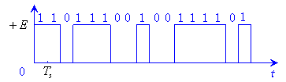
单极性编码存在的问题
单极性不归零码
两个问题使得单极性编码在信号传输应用中使用不多:
直流分量（DC Component）
信号的平均振幅不是零。
不能由没有处理直流分量能力的媒体传输，如微波或变压器。
主要用于光纤传输。
同步（Synchronization）
在一个码元时间内，不是有电压(或电流)，就是无电压(或电流) ，电脉冲之间没有间隔，不易区分识别。
接收方不能正确识别每一位何时开始、何时结束(原始数据中出现连续的1或0时）。
Notes:
·同步
Unipolar encoding has at least problems that make it unusable:
DC Component
The nonzero average amplitude
Can’t through media that cannot handle DC components, such as microwaves or transformers.
Synchronization
The receiver cannot determine correctly the beginning and ending of each bit (The original data contain strings of consecutive 1s or 0s, the receiver can lose its place).

Slide 19

同步：问题在哪里?
单极性不归零码
请看下图——到底有几个”1”（用高电平表示）?
当一台设备发送一个比特的数字信号时，它将在一定的周期内（假定为T）产生一个持续的信号。一个内置的时钟负责定时。接收设备必须知道信号的周期，这样它才能在每个T 时间单元内对信号进行采样。它也有一个负责定时的内置时钟。剩下的就是确保收发两端的两个时钟使用同样的T 。但两个时钟能完全一致么？

Slide 20
原因：收发双方脉冲时钟不可能精确一致
答案是否定的。原因在于：
任何物理设备都存在着设计上的局限性和缺陷。几乎可以肯定任何两个时钟都存在着微小的差别，这使得设备无法对传输信号作十分精确的采样。
就象指挥家确保演奏者的同步一样，通信设备也需要某种机制以使它们的定时保持一致。不变的信号不具备同步机制。但如果信号改变的话，这种改变就可以用来保持设备的同步。有些强制信号改变的编码方案就是基于这个原因。

Slide 21



传输不同步：换一种方式理解
我发了几个大箱几个小箱?
四个大箱
四箱小箱
用户A
用户B

Slide 22

问题在于：连续多个相同数据的采样节奏
我发了几个大箱几个小箱?
？？
大概是……
用户A
用户B

Slide 23
单极性编码问题的解决方案（1）-双极性
单极性编码问题解决方案
0
1
1
0
1
0
0
1
1.0．0
判决门限
0.5
0
取样时间
t
双极性编码
双极性编码用一个正电压和一个负电压来编码信号，从而降低平均电压值，解决直流分量问题。
0
1
1
0
1
0
0
1
1.0．0
判决门限
t
-1.0
(b)双极性不归零码
Notes:
通常与4B/5B编码结合用于100BASE-X和FDDI的光纤传输。 见教材P414

Slide 24

单极性编码问题的解决方案（2）-归零码
单极性编码问题解决方案
0
1
1
0
1
0
0
1
1.0．0
判决门限
0.5
0
取样时间
t
归零码
当发"1"码时，发出正电流，但持续时间短于一个码元的时间宽度，即发出一个窄脉冲；当发"0"码时，仍然不发送电流。
(c)单极性归零码
Notes:
通常与4B/5B编码结合用于100BASE-X和FDDI的光纤传输。 见教材P414

Slide 25
差分编码
数据由电平变化而非电平高低表示。
检测信号跳变比检测信号电平高低更可靠。
在复杂传输系统中，信号的正负极性可能失去意义。如在一条多支路双绞线线路上，当双绞线与某相连设备引脚的接线接反时，如果采用NRZ-L编码，所有的0和1都将颠倒。采用差分编码则不会出现这种颠倒现象。

Slide 26
曼切斯特编码
曼彻斯特编码（Manchester Encoding）
利用信号的变化来保持发送方和接收方之间的同步，有时也称为自同步码（Self-Synchronizing Code）。它通过电压的变化来分辨比特0和1，并且明确规定从高电平到低电平的跳变代表1，从低电平到高电平的跳变代表0，信号的保持不会超过一个比特的时间间隔。即使是0或1的序列，信号也将在每个时间间隔的中间发生跳变。这种跳变将使接收方的时钟与发送方的时钟保持一致。曼彻斯特编码的缺点是需要双倍的带宽。

Slide 27
差分曼切斯特编码
差分曼彻斯特编码
差分曼彻斯特编码（Differential Manchester
Code）是曼彻斯特编码的一种变形。与曼彻
斯特编码一样，它在每个比特时间间隔的中
间，信号都会发生跳变，做时钟同步；并且是根据每个时间间隔的开始位置是否有跳变来区分0和1。前后位置有跳变表示比特0，即高电平跳变到低电平或低电平跳变到高电平表示比特0，前后位置没有跳变表示比特1。
特别是线路上存在噪声干扰的情况下，差分曼彻斯特编码检测跳变通常更加可靠。如果有人把连接的导线弄颠倒了，即把高低电平颠倒了，则采用这种编码将仍然有效。换言之，采用差分曼彻斯特编码规则不必给导线做记号以标明哪根携带高电平，这将可以降低导线的成本。

Slide 28
示例
0 0 1 1 0 1 0 1
不归零编码
曼彻斯特编码
差分曼彻斯特编码
比特间隙开始时刻发生跳变代表0

Slide 29
同步问题回头看
我发了几个大箱几个小箱?
？？
大概是……
用户A
用户B

Slide 30

曼彻斯特编码如何解决收发同步问题?
我发了几个大箱几个小箱?
哈哈,
我知道了!
用户A
用户B

Slide 31
第四节 模拟数据编码

Slide 32
模拟数据编码
模拟数据编码：用模拟信号的不同幅度、频率、相位来表达数据的0、1状态。
有以下三种编码方法：
幅度键控ASK（amplitude-shift keying）
频移键控FSK（frequency-shift keying）
相移键控PSK（phase-shift keying）

Slide 33
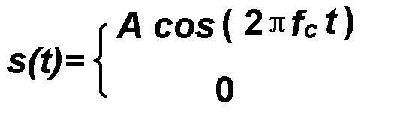
幅移键控编码
二进制的两个数分别由载波信号两种不同的振幅值表示。通常，其中一个振幅值为零，以降低传输信息所需的能量。
调制信号：
式中，载波信号是 A cos(2πf_{c} t)。
噪声通常只影响振幅。ASK是受噪声影响最大的调制技术。
在语音线路上ASK通常仅用于数据率不高于1200 bps的情况。
更多地用于通过光纤传输数字数据（有无光脉冲）。
二进制 1
二进制 0
Notes:
Two binary values are represented by two different amplitudes of the carrier frequency. Commonly, one of the amplitudes is zero.
The resulting signal is

Slide 34
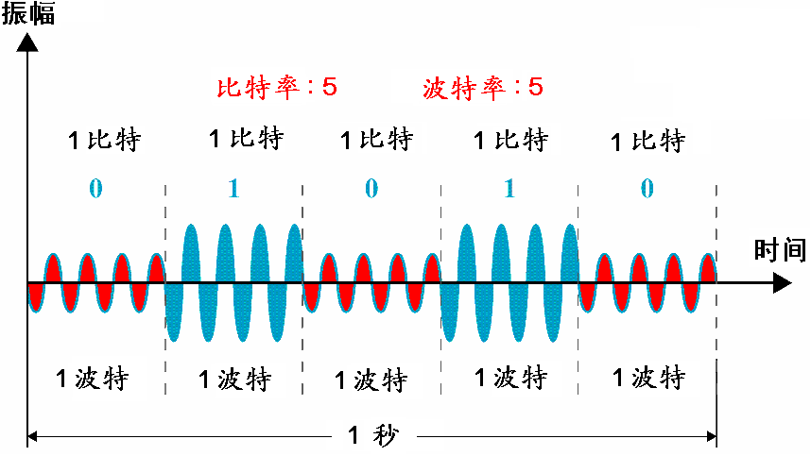
幅移键控编码示意图

Slide 35
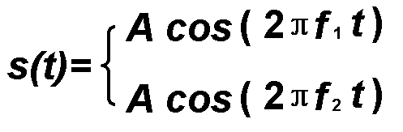
频移键控编码Frequency Shift Keying
二进制的两个数分别由邻近载波频率的两个频率表示。
式中， f1 和 f2 通常是载波频率fc 的两个偏移值，其绝对值相等，偏移方向相反。
抗干扰性能优于ASK（噪声对其影响小）。
典型数据率为1200bps左右（语音线路）。
亦常用于高频 (3 to 30 MHz)无线传输。
使用同轴电缆的局域网中，甚至可用于更高的频率。
二进制 1
二进制 0
Notes:
Two binary values are represented by different frequencies (near carrier )
where f1 and f2 are typically offset from the carrier frequency fc by equal but opposite amounts.
Less susceptible to noise than ASK
Up to 1200bps on voice grade lines
High frequency (3 to 30 MHz) radio transmission
Even higher frequency on LANs using coaxial cable

Slide 36
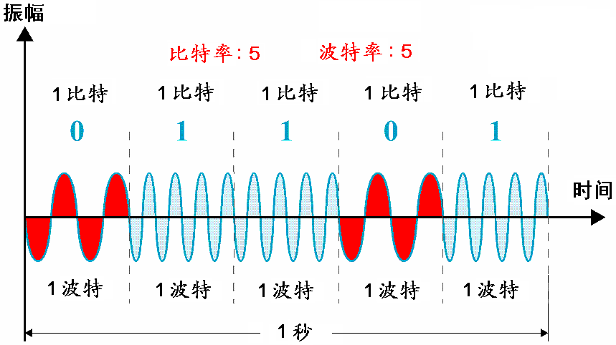
频移键控编码示意图FSK Encoding

Slide 37
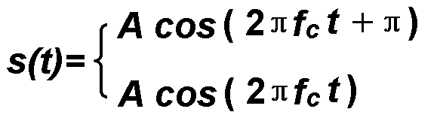
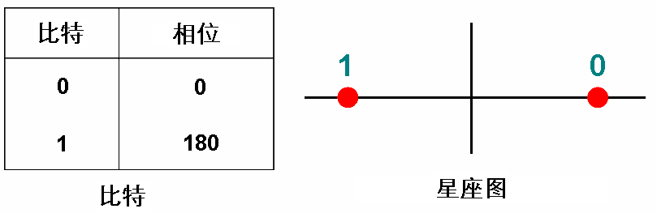
相移键控编码Phase Shift Keying
通过载波相位的变换表示数据
抗干扰性能优于ASK（噪声对其影响小）。
用两个相位代表两个二进制数：
二进制 1
二进制 0
Notes:
Phase of carrier signal is shifted to represent data
Less susceptible to noise than ASK
Differential PSK (2-PSK) and its Constellation(星座图)

Slide 38
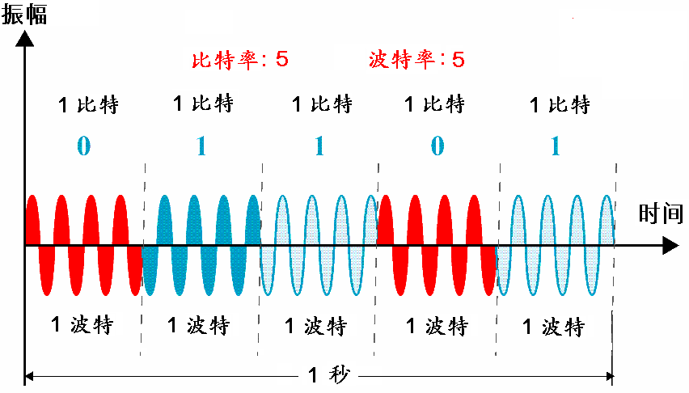
二相位PSK编码示意图2 - PSK Encoding

Slide 39
第五节 数据的可靠传输

Slide 40
数据的可靠传输
差错控制：为了提高通信系统的传输质量，提出的有效检测，并运行纠正错误的方法叫做差错检测和校正，简称为差错控制。
差错控制的目的：减少通信信道的传输错误。目前还不可能做到检测和校正所有的错误。

Slide 41
数据的可靠传输
传输差错的类型
传输差错的检测
差错传输的校正

Slide 42
数据的可靠传输
传输差错的类型
分类原则：单位数据域内发生差错的数据位个数及其分布
单位数据域：一个字符、一个字节或一个数据包
类型：单比特错误，多比特错误，突发错误

Slide 43
数据的可靠传输
传输差错的类型
单比特错误：单位数据域内只有一个数据位出错的情况
工业数据通信过程中比较容易发生，也容易被检测和校正
多比特错误：单位数据域内1个以上不连续的数据位出错
突发错误：单位数据域内两个或两个以上连续的数据位出错

Slide 44
数据的可靠传输
传输差错的检测
差错检测：让报文中包含能发现传输错误的冗余信息，接收端通过接收到的冗余信息的特征，判断报文在传输中是否出错的过程
方法：
奇偶校验
求和校验
纵向冗余校验
循环冗余校验

Slide 45
数据的可靠传输
传输差错的检测
奇偶校验：一个单一的校验位被加在每个单位数据域上，使得包括该校验位在内的各单位数据域内1的个数是偶数或奇数，在接收端采用同一校验方式检查收到的数据和校验位，并判断该传输过程是否出错。
优点：方法简单，可检测所有单比特错误
缺点：只有当出错的次数是奇数时，才能检测出多比特错误和突发错误

Slide 46
数据的可靠传输
传输差错的检测-纵向冗余校验
纵向冗余校验（LRC）是在两个维上的垂直冗余校验（VRC）。
数据移动方向
10101010
10101001
00111001
11011101
11100111
纵向冗余校验
数据
纵向冗余校验
整个数据块的传输方向
0
1
1
1
1
每个
数据
块的
传输
方向
1
0
0
0
1
0
0
0
0
1
1
1
1
1
0
0
0
1
1
0
1
1
1
1
1
0
0
0
0
1
1
1
0
0
1
垂直冗余校验位

Slide 47
数据的可靠传输
传输差错的检测-纵向冗余校验
可靠性
LRC技术极大地提高了发现多比特错误和突发错误的可能性。
但是，有一种类型的错误仍然会被遗漏。如果在某个数据单元中的两个比特被破坏，同时在另一个数据单元中正好相同位置的两个比特也被破坏，那么LRC校验器就检测不出这种错误。

Slide 48
数据的可靠传输
传输差错的检测-循环冗余校验
循环冗余校验（cyclic redundancy check, CRC）：对传输序列进行一次规定的除法操作，将除法操作的余数附加在传输信息的后面；在接收端，也对收到的数据做相同的除法；如果接收端除法得到的结果其余数不为零，则表明发生了错误。
优点：原理简单，易于实现，有效性较高，能够检测大约99.95%的错误。
缺点：计算量大于奇偶校验。

Slide 49
数据的可靠传输
传输差错的检测-循环冗余校验
循环冗余校验步骤：
（1）循环冗余校验将将要发送的数据位序列当做一个多项式f(x)的系数，f(x)的系数只能为0或1；
（2）接收双方事先约定一个生成多项式G(x)；G(x)的结构及检验效果要经过严格的数学分析和实验后才能确定；
（3）在发送端，将发送的数据多项式f(x)左移k位得到f(x)x^{k}，其中k为生成多项式G(x)的最高幂值；
（4）将f(x) x^{k}除以生成多项式，得
式中，R(x)是余数多项式；

Slide 50
数据的可靠传输
传输差错的检测-循环冗余校验
（5）将f(x)x^{k} + R(x)作为整体，从发送端通过通信信道传送到接收端；
（6）接收端对接收数据多项式f’(x)采用同样的除法运算，即 ;
（7）根据上述除法运算得到的结果判断传输过程是否出错。如果通过除法得到的结果不为零，则认为传输过程出现了差错；余数多项式为零，则认为传输过程无差错。

Slide 51
数据的可靠传输
传输差错的检测-循环冗余校验

Slide 52
例题
传输差错的检测-循环冗余校验
1 0 1 1 1 0
1 1 1 1 1 1 0 0
（1）发送数据11011011
（2）生成多项式101101，即G(x)=x⁵+x³+x²+1
（3）将要发送的数据序列左移5位，新的序列为1101101100000
（4）按模2算法，将生成的新序列除以生成多项式序列
（5）将余数增加到新的序列中，即得到新的发送序列
1 1 0 0 1
1 01 1 0 1
1 1 0 1 1 0 1 1 0 0 0 0 0
1 0 1 1 0 1
1 1 0 1 1 1
1 0 1 1 0 1
1 1 0 1 0 1
1 0 1 1 0 1
1 1 0 0 0 0
1 0 1 1 0 1
......
0 1 1 0 0
1 1 0 1 1 0 1 1 0 1 1 0 0

Slide 53
数据的可靠传输
传输差错的检测-循环冗余校验
CRC码是很有效的差错校验方法。
除了正好数据块的比特值是按除数值变化的错误外，循环冗余校验(CRC)将检测出其他所有错误。而且，常用的CRC除数通常有17，或是33个比特，使得不可检测的错误可能降低到几乎近于零。
CRC接收电路再配上适当的硬件电路不仅可以检错，而且可以纠错，纠错能力很强特别适合检测突发性错误，在数据通信中得到较广泛的应用。

Slide 54
数据的可靠传输
传输差错的检测-循环冗余校验
检错性能
能检测出全部单个错误
能检测出全部随机二位错误
能检测出全部奇数个错误
能检测出全部长度小于k位的突发错误
能以[1-（1/2）^{k-1}]概率检测出长度为（k+1）位的突发性错误

Slide 55
练习题
设某一循环码，其生成多项式为G（X）=X⁵ + X²+1，试求出信息序列1101010101011的循环校验码CRC（要求写出计算步骤）。

Slide 56

数据的可靠传输
差错传输的校正-海明码
海明距离：
两个等长码组之间对应位不同的数目称为这两个码组的海明距离（1950年由Hamming提出），简称码距。
式中：n为码组位长度；r是冗余校验位长度；k是码组中的最大数据位长度。

Slide 57
数据的可靠传输
差错传输的校正-海明码
1. 冗余比特定位
一个七位的ASCⅡ码需要在数据单元末尾附加或者在原始数据中间插入四个冗余比特。在图2-7中，这些比特放在位置1，2，4和8上（这些都是在11比特位中的2的指数序数）。为清楚表明下面的例子，我们将它们称为p₁, p_{2,} p₄,以及p₈。
11
10
9
8
7
6
5
4
3
2
1
d
d
d
p₈
d
d
d
p₄
d
p₂
p₁
冗余bit
图2-7 在海明码中冗余比特的位置

Slide 58
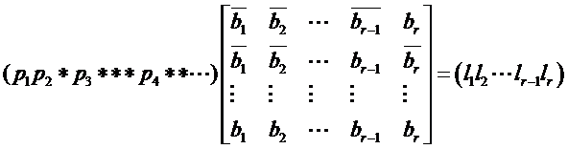

数据的可靠传输
差错传输的校正-海明码

Slide 59
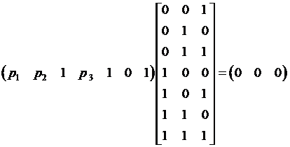

数据的可靠传输
差错传输的校正-海明码
下面以数据(信息)1101为例，给出海明码编码、译码及纠错的工作过程：
① 编码过程
可选择数据长k=4，冗余码长r=3，码组长n=7。
由关系式：
可以计算出：
所求海明编码为：(1010101)。

Slide 60
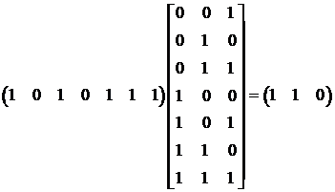
数据的可靠传输
差错传输的校正-海明码
② 译码过程
假设接收方接收到的数据为(1010111)。传输出错判断：
说明传输出错，(110)₂=6，可以进一步判断出第6位出错。

Slide 61
数据的可靠传输
差错传输的校正-海明码
③ 纠错
将接收到的编码左数第6位取反，恢复出正确数据，即(1010111)→(1010101)。

Slide 62
数据的可靠传输
差错传输的校正
传输差错的校正：在接收端发现并自动纠正传输错误的过程
方法：自动重传，前向差错校正
自动重传：当系统检测到一个错误时，接收端自动的请求发送方重新发送传输该数据帧，用重新传输过来的数据代替出错的数据
前向差错校正：将额外数据位加入传输数据域中，在接收端检测额外数据位，并纠正差错

Slide 63
课后思考

Slide 64
课后思考
1、数据编码的意义？
2、可靠性传输的方式有几种，各有什么优缺点？

Slide 65
Thank you!

